Slide 1

TẬP ĐỌC 4
Khúc hát ru
những em bé lớn trên lưng mẹ
(trích)
Nguyễn Khoa Điềm

Slide 2


YÊU CẦU CẦN ĐẠT
1. Kiến thức
- Hiểu nội dung, ý nghĩa của bài thơ
2. Kĩ năng
Đọc trôi trảy, rành mạch bài tập đọc. Biết đọc diễn cảm một đoạn thơ trong bài
Học thuộc lòng một số câu thơ mình thích
3. Phẩm chất
- Tình yêu quê hương, đất nước, tình cảm với mẹ
4. Góp phần phát triển các năng lực
- Năng lực giao tiếp và hợp tác, NL giải quyết vấn đề và sáng tạo, NL ngôn ngữ, NL thẩm mĩ.

Slide 3


Măng non
KHỞI ĐỘNG
KHỞI ĐỘNG

Slide 4
LUYỆN ĐỌC
LUYỆN ĐỌC

Slide 5
Khúc hát ru
những em bé lớn trên lưng mẹ
(trích)
Nguyễn Khoa Điềm
Em cu Tai ngủ trên lưng mẹ ơi
Em ngủ cho ngoan đừng rời lưng mẹ
Mẹ giã gạo mẹ nuôi bộ đội
Nhịp chày nghiêng giấc ngủ em nghiêng
Mồ hôi mẹ rơi má em nóng hổi
Vai mẹ gầy nhấp nhô làm gối
Lưng đưa nôi và tim hát thành lời:
- Ngủ ngoan a-kay ơi, ngủ ngoan a-kay hỡi
Mẹ thương a-kay, mẹ thương bộ đội
Con mơ cho mẹ hạt gạo trắng ngần
Mai sau con lớn vung chày lún sân...
Em cu Tai ngủ trên lưng mẹ ơi
Em ngủ cho ngoan, đừng rời lưng mẹ
Mẹ đang tỉa bắp trên núi Ka-lưi
Lưng núi thì to mà lưng mẹ nhỏ
Em ngủ cho ngoan đừng làm mẹ mỏi
Mặt trời của bắp thì nằm trên đồi
Mặt trời của mẹ, em nằm trên lưng
- Ngủ ngoan a-kay ơi, ngủ ngoan a-kay hỡi...

Slide 6

Bài thơ chia làm mấy đoạn?
Đoạn 1
Từ đầu … vung chày lún sân
Đoạn 2
Đoạn còn lại

Slide 7
Khúc hát ru
những em bé lớn trên lưng mẹ
(trích)
Nguyễn Khoa Điềm
Em cu Tai ngủ trên lưng mẹ ơi
Em ngủ cho ngoan đừng rời lưng mẹ
Mẹ giã gạo mẹ nuôi bộ đội
Nhịp chày nghiêng giấc ngủ em nghiêng
Mồ hôi mẹ rơi má em nóng hổi
Vai mẹ gầy nhấp nhô làm gối
Lưng đưa nôi và tim hát thành lời:
- Ngủ ngoan a-kay ơi, ngủ ngoan a-kay hỡi
Mẹ thương a-kay, mẹ thương bộ đội
Con mơ cho mẹ hạt gạo trắng ngần
Mai sau con lớn vung chày lún sân...
Em cu Tai ngủ trên lưng mẹ ơi
Em ngủ cho ngoan, đừng rời lưng mẹ
Mẹ đang tỉa bắp trên núi Ka-lưi
Lưng núi thì to mà lưng mẹ nhỏ
Em ngủ cho ngoan đừng làm mẹ mỏi
Mặt trời của bắp thì nằm trên đồi
Mặt trời của mẹ, em nằm trên lưng
- Ngủ ngoan a-kay ơi, ngủ ngoan a-kay hỡi...

Slide 8

Luyện đọc đoạn
Em cu Tai ngủ trên lưng mẹ ơi
Em ngủ cho ngoan đừng rời lưng mẹ
Mẹ giã gạo mẹ nuôi bộ đội
Nhịp chày nghiêng giấc ngủ em nghiêng
Mồ hôi mẹ rơi má em nóng hổi
Vai mẹ gầy nhấp nhô làm gối
Lưng đưa nôi và tim hát thành lời:
nghiêng
nghiêng
nóng hổi
nhấp nhô

Slide 9

Giải nghĩa từ
Lưng đưa nôi: lưng người mẹ đung đưa như chiếc nôi ru cho ngủ

Slide 10

Giải nghĩa từ
Tim hát thành lời:
Lời hát ru cất lên từ trái tim yêu thương của mẹ

Slide 11

Giải nghĩa từ
Núi Ka-lưi: dãy núi hùng vĩ thuộc dãy Trường Sơn, ở miền Tây hai tỉnh Quảng Trị - Thừa Thiên Huế.

Slide 12
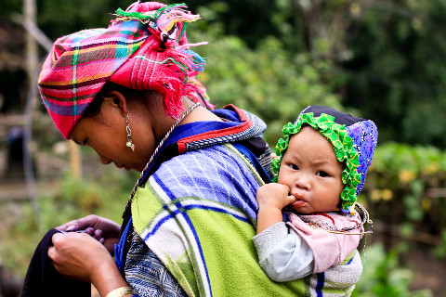
Giải nghĩa từ
A-kay: (tiếng dân tộc Tà-ôi) con

Slide 13
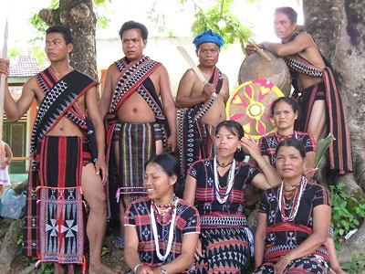

Dân tộc Tà-ôi: Dân tộc ít người, chủ yếu sinh sống ở các huyện miền núi thuộc tỉnh Quảng Trị, Thừa Thiên Huế,…

Slide 14
TÌM HIỂU BÀI
TÌM HIỂU BÀI

Slide 15

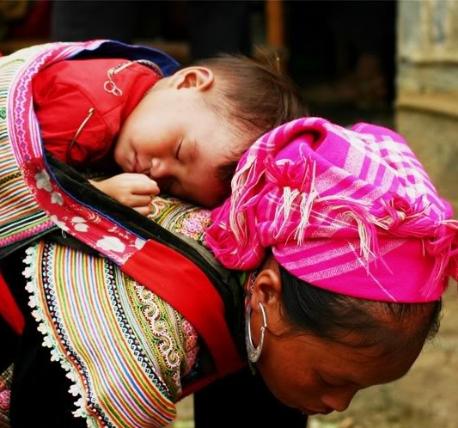
01
Em hiểu thế nào là
“những em bé lớn lên trên lưng mẹ”?
Những em bé lớn trên lưng mẹ có nghĩa là những em bé lúc nào cũng ngủ trên lưng mẹ, mẹ đi đâu làm gì cũng địu em trên lưng.

Slide 16
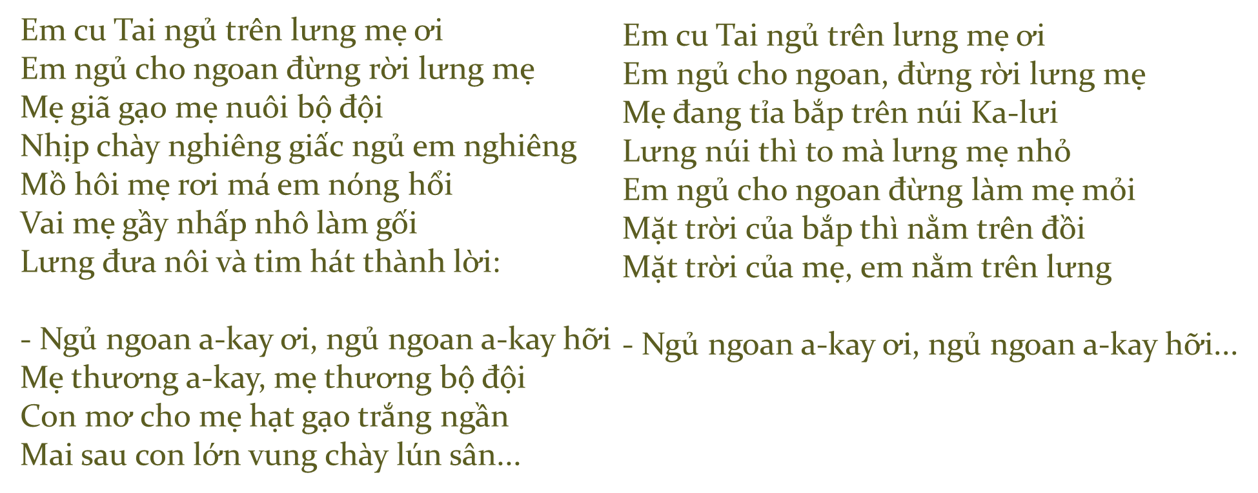
02
Người mẹ làm những công việc gì?
Những công việc đó có ý nghĩa như thế nào?

Slide 17
02
Người mẹ làm những công việc gì?
Những công việc đó có ý nghĩa như thế nào?
Mẹ làm những công việc:
Nuôi con khôn lớn, giã gạo nuôi bộ đội, tỉa bắp trên nương
Ý nghĩa của những
công việc này:
Những việc này góp phần vào công cuộc chống Mĩ cứu nước của dân tộc

Slide 18
03
Tìm những hình ảnh nói lên tình yêu thương và niềm hi vọng của người mẹ đối với con
Tình yêu thương
Niềm hi vọng

Slide 19
04
Theo em, cái đẹp thể hiện trong bài thơ này là gì?
A. Là tình yêu thương của mẹ đối với con.
B. Là tình yêu thương của mẹ đối với quê hương đất nước.
C. Là tình yêu thương của mẹ đối với con, với cách mạng và quê hương đất nước.
D. Là tình yêu thương của mẹ đối vớí cách mạng.

Slide 20
NỘI DUNG
Bài thơ ca ngợi tình yêu nước, yêu con sâu sắc của người phụ nữ Tà-ôi trong cuộc kháng chiến chống thực dân đế quốc xâm lược.

Slide 21
ĐỌC DIỄN CẢM
ĐỌC DIỄN CẢM

Slide 22

LUYỆN ĐỌC DIỄN CẢM
Em cu Tai ngủ trên lưng mẹ ơi
Em ngủ cho ngoan, đừng rời lưng mẹ
Mẹ giã gạo mẹ nuôi bộ đội
Nhịp chày nghiêng giấc ngủ em nghiêng
Mồ hôi mẹ rơi má em nóng hổi
Vai mẹ gầy nhấp nhô làm gối
Lưng đưa nôi và tim hát thành lời:
Ngủ ngoan a-kay ơi, ngủ ngoan a-kay hỡi
Mẹ thương a-kay, mẹ thương bộ đội
Con mơ cho mẹ hạt gạo trắng ngần
Mai sau con lớn vung chày lún sân…
đừng rời
nuôi
nghiêng
nghiêng
nóng hổi
nhấp nhô
đưa
hát
thương
thương
vung chày lún sân

Slide 23

Dặn dò
Học thuộc lòng khổ thơ
mà em thích
Chuẩn bị bài tiếp theo

Slide 24
CHÚC CÁC CON HỌC TỐT

Slide 25

Những quà tặng tiếp theo sẽ được MĂNG NON cập nhật tại nhóm Măng Non – Tài liệu Tiểu học sau: https://www.facebook.com/groups/629898828017053
Mời thầy cô tham gia nhóm để chủ động cập nhật bài giảng điện tử lớp 4 và quà tặng hằng tuần mới nhất nhé!
MĂNG NON – TÀI LIỆU TIỂU HỌC
CHUYÊN GIÁO ÁN ĐIỆN TỬ THEO TUẦN KHỐI 4
BÀI THAO GIẢNG – ELEARNING
Nhóm chia sẻ tài liệu - Qùa tặng: Măng Non – Tài liệu Tiểu học
Page: Măng Non – Tài liệu Tiểu học
SĐT ZALO : 0382348780 - 0984848929

